Slide 1
Predmety a ich vlastnosti

Slide 3
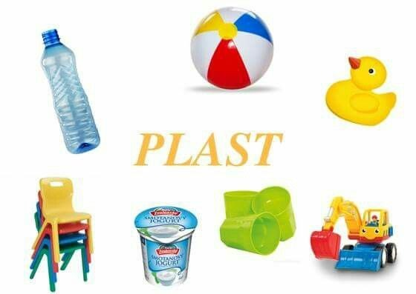

Slide 5
